Slide 1
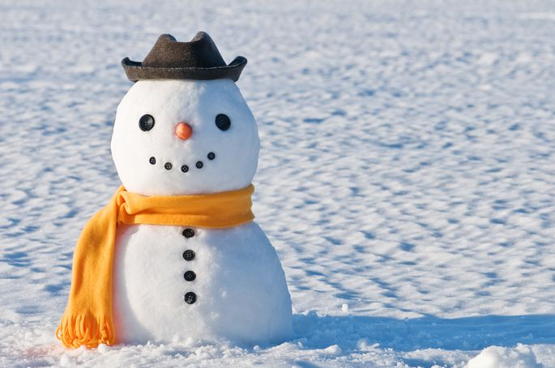
Krievu valodas stunda apsveikums skolai, skolotājiem un klasesbiedriem ziemassvētkos
Apsveikumu izveidē piedalījās Babītes vidusskolas 8.ma, 6.e, 6.c, 4.c, 5.c
Skolotāja Kristīne Lipina

Slide 2
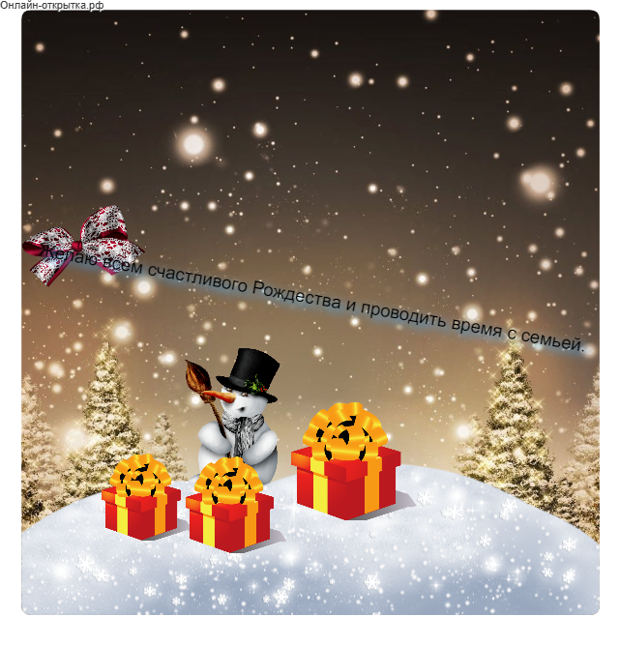

Slide 4
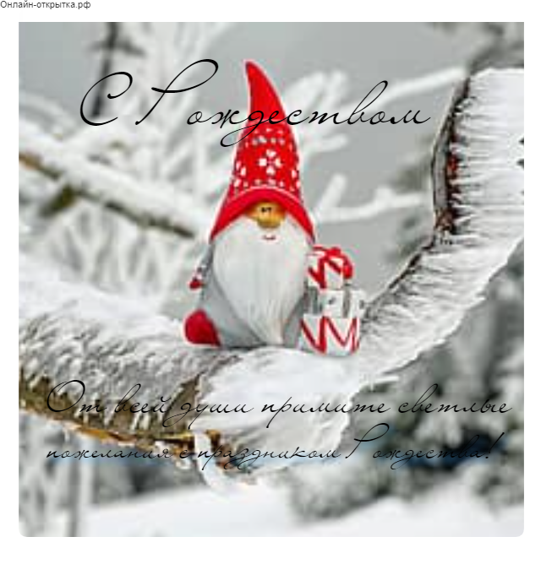

Slide 5
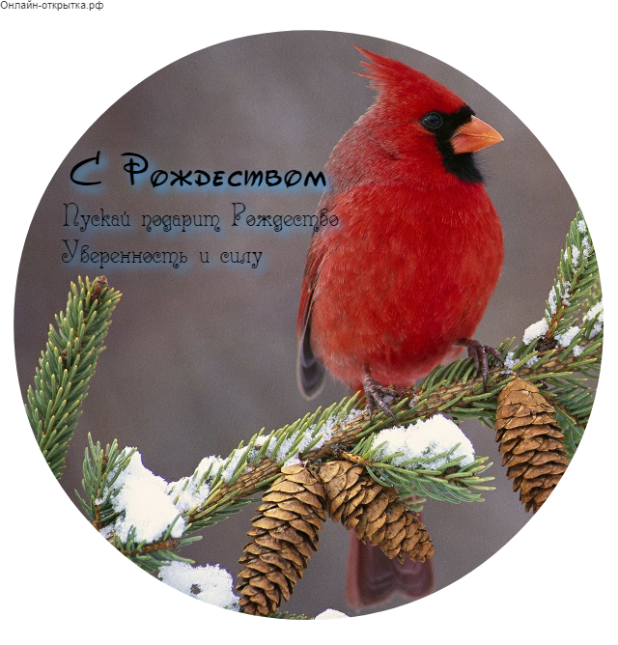

Slide 6
